Slide 1
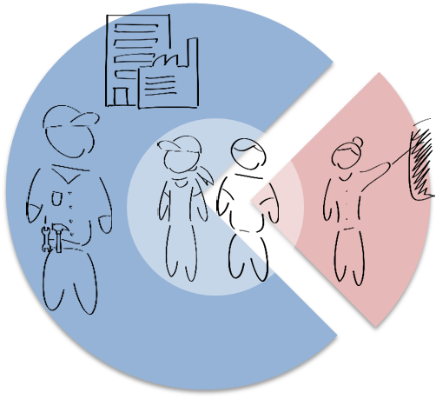
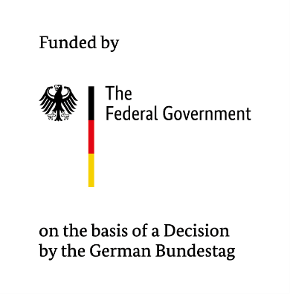
Дуальное профессиональное образование
Профессиональное образование в Германии
Notes:
Messages
Presenation is to provide a first impression of how Dual VET in Germany works
Focus of presentation is on:
Dual VET (not other forms of VET which also exist in Germany)
Dual VET IN Germany (not Dual Vet in Austria, or in Switzerland)
Initial TVET (not further VET)

Slide 2
Содержание
Общая информация
Что это - дуальное профессиональное образование?
Преимущества и актуальные вопросы
Почему дуальное профессиональное образование функционирует в Германии?
Пять показателей качества немецкого профессионального образования
Дополнительная информация

Slide 3
I. Обзор — путь молодых людей в профессиональную жизнь
Рынок труда
Колледж полного дня
Дуальное профобразование
2 - 3.5 года
Высшее образование
2 - 3.5 года
3.5 - 6 лет
10 – 13 лет
Общее школьное образование
Notes:
Messages
A large number of people choose Dual VET to gain enter the labor market
Dual VET provides one possible track in the vocational training system of Germany, not the only
Dual VET leads to employment earlier than higher education
Access from Dual VET to Higher Edudation is possible but not shown in this slide (Dual VET in Germany no Dead-end)

Slide 4
I. Обзор — результаты дуального профессионального образования
Учащиеся
Работодатели
Государство
52,9% одной возрастной группы в Германии начинают дуальное профобразование
92,8% из которых заканчивают его
1,32 млн учащихся в 325 официаль-но признанных профессиях
4,9% всех занятых – учащиеся
Высокий уровень занятости (только 3,6% выпускников колледж ищут работу по сравнению с 17,9% без профобразования)
Средняя оплата труда во время профобучения составляет 908 €/мес.
19,8% немецких предприятий участвуют в системе дуального профобразования, в основном малые и средние предприятия
(427 227 из 2,16 млн)
Обучают более 500 000 новых учащихся ежегодно
Принимают на работу 74% учащихся после завершения обучения
Инвестируют в среднем 18 000 € на учащегося в год (из этого 62% на оплату труда учащихся)
70% инвестиций амортизируются благодаря трудовому вкладу учащихся
Участвует в расходах бизнеса на дуальную систему профобразо-вания
Государственные расходы на дуальное профобразование: 6,84 млрд €
3,07 млрд € на 1550 колледж
2,39 млрд € на управление, мониторинг и поддержку
Бизнес вкладывает 7,7 млрд € в профобразование (общие чистые расходы 2012/2013; расходы брутто = 25,6 млрд €)
Национальная экономика / общество
Высокая конкурентоспособность малых и средних предприятий на мировом рынке
Относительно низкая молодежная безработица в Германии (4,7%)
Вклад
Источник: Отчет данных в области профессионального образования BIBB (2019)
и Федеральное статистическое управление
Notes:
Message
Slide provides impression about current „performance“ of Dual VET in Germany
Each stakeholder invests something but also gains something from Dual VET

Slide 5
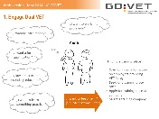
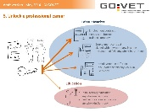
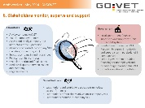
II. Что это - дуальное профессиональное образование?
Вход в дуальное профобразование
Заключение договора о профобучении
Учеба в ходе рабочего процесса
Независимые выпускные экзамены
Образование как ключ к профессиональной карьере
Участники поддерживают дуальное профобразование и обеспечивают его качество
Изменение стандартов с учетом требований мира труда
Законодательные рамочные условия
Notes:
Message
Overview over storyline of how Dual VET works

Slide 6
1. Вход в дуальное профобразование
Молодежь
«Я хочу получить про-фессию и хорошо делать свою работу»
«Я хочу зараба-тывать деньги»
«Я хочу научиться чему-нибудь практическому»
«Я хочу повысить квалификацию»
Поиск и нахождение места для профобучения
Найти потенциальные предприятия для произ-водственного обучения
Найти предлагаемые вакансии для производст-венного обучения
Подать заявление на место для профобучения на таких предприятиях
Выбрать обучающее предприятие
«Я прохожу обяза-тельное обучение»
«Я хочу стать…» (например, мехатроником)
Notes:
Messages
Slide shows motivations of young people (the why) for choosing Dual VET and how they search for a training place
Young people early on get to know and navigate a „labor market environment“ when seeking a training place

Slide 7
2. Вход в дуальное профобразование
Работодатели
«Мне нужны лояль-ные сотрудники»
«Мне нужны сотрудники, которые компетентно выполняют свои задачи и обязанности на предприятии, как сегодня, так и в будущем»
«Я хотел бы уменьшить рас-ходы на освоение специаль-ности и переобучение»
«Мне нужен производст-венный и инновационный вклад учащихся»
Поиск и нахождение учащихся
«Производственное обу-чение — это моя социаль-ная ответственность»
Получить сертификат в качестве обучающего предприятия
Предложить места для профобучения
Выполнить оценку поступивших резюме
Провести отбор учащихся
«Я хочу предо-ставлять проф-обучение»
Notes:
Messages
Show motivations of enterprises (the why) for training in Dual VET and how they search for a trainee
Companies offer VET training places based on their own demand/desire and they have maximum freedom to choose whom to train
At the same time, in order to be allowed to train, they need to be officially tested and certified to train (become a „training company“)

Slide 8
3. Вход в дуальное профобразование
Государство
«Государственный бюджет на профобразование ограничен.»
«Нам нужны квалифицированные специалисты для роста и развития.»
Меры
Создание законодательных рамочных условий для регулирования дуального профобразования
Передача полномочий участникам (палатам, работодателям, профсоюзам, правительственным учреждениям)
Открытие дуального профобразования для всех независимо от прежнего образования
Государственные колледжи
Распространение всеобщего обязатель-ного обучения на профобразование
Обеспечение доступа к высшему образованию учащимся, прошедшим профобучение
Проверка и развитие системы на основе институциональных исследований в области профобразования (BIBB)
«Все молодые люди должны полу-чить общее и специальное образо-вание, чтобы они могли занять свое место в обществе как граждане.»
«Мы должны укреплять дуальное профобразо-вание и управлять им»
«Молодые люди должны быть готовы к сегодняшним и будущим требованиям рынка труда, чтобы они могли найти рабочее место.»
Notes:
Messages
Slide show motivations of the government (the why) for supporting training in Dual VET and some measures for doing so
Government in Germany is providing formal conditions for Dual VET
In this context, the Government provides legal framework for both company and young person to enter, implement and complete VET together (training contracts, etc.)

Slide 9
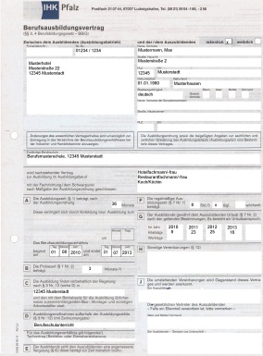
2. Заключение договора о профобучении
Начало профобучения
Договор похож на трудовой договор
Юридическая база для учебы на предприятии в ходе профобразования
Выдается и регистрируется палатами
Регулирует :
длительность обучения
начало и конец обучения
испытательный срок
право на отпуск
содержание обучения
оплату труда во время обучения
причины расторжения договора
После подписания договора о профобучении между учащимся и обучающим предприятием возникают отношения профобучения
Начало учебы в ходе рабочего процесса
Notes:
Messages
Slide provides overview over content and significance of training contract for Dual VET
The training contract institutionalizes that education in Dual VET is in principle following actual demand and agreement of employers and trainees
The training contract is very similar to a work contract, hence acquainting trainees with the formal arrangements of work relationships

Slide 10
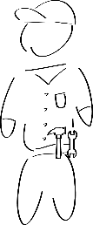
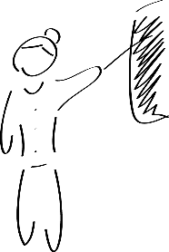
3. Учеба в ходе рабочего процесса
В двух скоординированных местах обучения («дуальность»)
70% на предприятии
30% в колледже
Производственное обучение
Юридическая база: договор о профобучении
Обучающее предприятие оплачивает труд учащегося
Предприятие предлагает структурированное обучение в реальных рабочих условиях (инструкторы на предприятии, современное производственное оснащение и т. д.)
Обучение в колледже
Юридическая база: обязательное обучение
Правительства земель финансируют общедоступ-ное образование (здания, преподаватели и т. д.)
Колледж предлагает бесплатные занятия по профессиональным-техническим (2/3) и общеобразовательным (1/3) предметам
Общая продолжительность дуального профобразования: 2–3,5 года
Notes:
Messages
Slide provides overview over the 2 learning venues of Dual VET an
Dual VET is defined in principle by VET taking place in a coordinated manner in the 2 learning venues company and school
Dual VET is work-based because it is implemented for the most part in the company and requires trainees to take on „real“duties and tasks of the workplace
Dual VET is based on the principle of strong involvement of the business community, because „companies know best which competencies they need/demand“. One example for this is the large share of in-company training itself (70%). Through strong company involvement in Dual VET in Germany, companies find the VET graduates with the competencies which closely meet their needs.
Dual VET in the company at the same time is closely regulated by government and implemented by in-company instructors

Slide 11
3. Учеба в ходе рабочего процесса
Расписание на неделю для учащихся профобразования (пример)
Понедельник | Вторник | Среда | Четверг | Пятница
Производственное обучение
Соответствует производственным стандартам профобразования (минимальным стандартам), указанным в регламенте обучения
Учащийся постепенно начинает выполнять рабочие задачи на предприятии и вносит вклад в общие результаты работы предприятия
Обучение в колледже
Соответствует образова-тельным стандартам для колледж, указанных в рамочной учебной про- грамме для предметов проф-подготовки (2/3 обучения)
Соответствует школьным учеб-ным программам для обще-образовательных предметов (1/3 обучения)
Учеба в классном формате
Производственное обучение и учеба в колледже
могут и проходить более крупными блоками (преподавание блоками)
Notes:
Messages
Slide shows basic framework for content delivered in both in-company as well as vocational school education in the frame of Dual VET
Training plan often also: in-company VET from Monday until Thursday with only Friday VET in school
possibility of providing Dual VET also en bloc (3 weeks in-company VET, 1 week VET in the school) especially in occupations with few trainees or where working times of company are difficult to reconcile with schooling

Slide 12
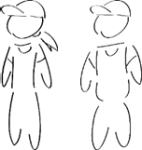
4. Независимые выпускные экзамены
Экзаменационная комиссия
Выпускной экзамен
Организовывается палатами
Комиссия состоит из представителей:
работодателей
работников
преподавателей колледжа (государство)
Как правило, не участвуют преподаватели и инструкторы экзаменуемого
Экзаменует и оценивает знания учащегося
Свидетельство о профес-сиональном образовании
Выдается палатой
Признанное государством свидетельство
Договор о проф-обучении завершается
Начинается профес-сиональная карьера
Notes:
Messages
Slide shows how independent examination works in dual VET
one cornerstone of quality provided in Dual VET system: examination is independent from provision of VET (teacher and trainer of trainee does normally not assess him/her)
in examination board represented are all relevant implementing stakeholders of both vocational practise and vocational theory
when training contract ends, no legal obligation for employer to further employ trainee

Slide 13
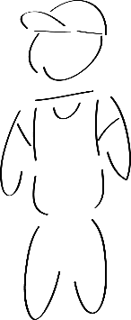
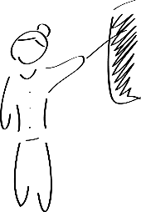
5. Образование как ключ к профессиональной карьере
Шансы после обучения
Рынок трудa
Дуальное профессио-нальное образование
Трудовой договор с (бывшим) обучающим предприятием
Трудовой договор с новым предприятием в Германии в той же профессиональной области
Трудовая деятельность в Германии в другой профессиональной области
Продолжение образования
Третья ступень образования по всей Германии
Повышение квалификации и продолжение образование во всей Германии
Notes:
Messages
Show how dual VET qualification opens up a range of professional opportunities for graduate
Young people with Dual training certificate many opportunities on the labour market
Success factor: certificates of chamber is the relevant VET certificate nationally recognized and basis for further employment or further continuing education (with the certificate the graduate can find work anywhere in Germany, any employer will recognize it)

Slide 14
6. Участники поддерживают дуальное проф- образование и обеспечивают его качество
Бизнес, социальные партнеры и государство формируют дуальную систему
Государство
Финансирует, контролирует и проверяет систему общедоступных колледжей
Федерация обеспечивает инсти-туциональные исследования в области профобразования (BIBB)
Организует (дальнейшую) разра-ботку стандартов профобразования
Поддерживает безработных или социально неблагополучных молодых людей при поиске места для профобучения
Поддерживает молодых людей с ограниченными возможностями при поиске места для профобучения
Предлагает помощь при профориентации
Распространяет информацию о дуальном профобразовании
Палаты
Консультирование обучающих предприятий
Подготовка обучающего персонала
Проверка и сертификация обучающих предприятий
Надзор, проверка производственного обучения (оснащение, инструкторы и т. д.)
Поддержка предприятий при поиске учащихся
Регистрация договоров о профобучении
Организация промежуточных и выпускных экзаменов
Выполнение роли посредника в случае споров между учащимся и предприятием
Организация мероприятий
Социальные партнеры
Профсоюзы и ассоциации работодателей согласовывают оплату труда учащихся
Производственные советы контролируют производст-венное обучение
Принимают участие при подготовке стандартов производственного обучения
Входят в экзаменационную комиссию
Notes:
Messages
Slide shows who supports Dual VET how (which are the key stakeholders)
Key roles of chambers, social partners and government in actively supporting and shaping the Dual VET system
Stakeholders (and expecially the chambers) are the „guardians of quality“ of VET provided in Dual VET System (quality assurance)

Slide 15
7. Изменение стандартов с учетом требований мира труда
Импульсы для разработки и обновления стандартов приходят от бизнеса
Длительность: макс. 1 год
Работодатели определяют новые сферы деятельности на рабочем месте, для которых требуется допол-нительная квалификация
Социальные партнеры и федеральные ведомства согласовывают и принимают новые производственные стандарты профобразования (регламент обучения) под руководством BIBB
Стандарты дуального профобразования
=
Стандарты определяют методы реа-лизации дуального профобразования на предприятиях и в колледжах. Они образуют фундамент для предложения, проверки и поддержки дуального профобразования во всей Германии
Разработка и актуализация образовательных стандартов для колледж (рамочная учебная программа) с учетом производственных стандартов профобразования (регламента обучения)
Notes:
Messages
show how VET standards guiding Dual VET delivery in company and school are developed in a coordinated manner
VET standards are developed jointly (with strong involvement of industry and trade unions) and therefore close to the demand (social and economic) as well as accepted by all
In general, the impulse for updating/changing/developing occupations and the respective Dual VET standards comes from companies
Through this highly formalized process, a continuous cycle of demand, updating/development and implementation is maintained, which keeps Dual VET standards close to the world of work

Slide 16
7. Изменение стандартов с учетом требований мира труда
Профобразование в двух местах на базе стандартов с ориентацией на потребности
Профессия
Стандарт профобразования для предприятий (регламент профобразования) содержит
Стандарт профобразования для училищ (рамочная учеб-ная программа) содержит
сведения о компетенциях, которые получают учащиеся при освоении профессии (профессиональный профиль)
сведения о минимальном образовательном уровне, который обязано обеспечить обучающее предприятие (стандарты профобразования)
сведения о знаниях, которые должны иметь учащиеся для успешной сдачи выпускного экзамена (экзаменационные стандарты)
согласовано
сведения о целях и содержании обучения (структурированных по «областям обучения») в качестве базы для профессионального обучения в училище
ориентированное на профессию обучение обеспечивает передачу теоретических знаний, необходимых для конкретных профессий
Notes:
Messages
Dual VET standards for each occupation are composed of standards guiding VET delivery in both learning venues
Dual VET standards formalize an already accomplished agreement among all relevant stakeholders on the standards which should guide Dual VET, hence are not simply imposed from above, but, when finally promulgated, are already accepted by those who implement and monitor these standards (most importantly, by the business community)

Slide 17
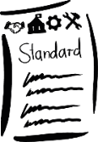
8. Законодательные рамочные условия
Законодательная база для всех аспектов дуального профобразования
Закон о профессио-нальном образовании
Закон об охране труда несовершеннолетних
Положение о промыслах
Закон о тарифных соглашениях
Закон о временном регулировании права промышленных и торговых палат
Законы о торговых и промышленных палатах
Закон о регулировании предприятий
Всеобщее обязательное обучение
Региональные законы о школе
Координационное соглашение между регламентом профобразования и рамочной учебной программой
Конституция – параграф 12 [свобода выборa профессии]
Notes:
Messages
Slide shows the legal framework of Dual VET
The Vocational Training Act makes the core legal provisions for Dual VET
However, there are also other Laws which regulate aspects of Dual VET, and which are to some extent coordinated and hence complementary with the Vocational Training Act

Slide 18
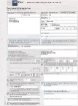
Резюме — механизм дуального профессионального образования
Заключение договора о профобучении
Учеба в ходе рабочего процесса и независимый выпускной экзамен
Компетентные участники поддерживают дуальное профобразование и обеспечивают его качество на базе консенсуса
Единые федеральные стандарты профобразования: актуальные и ориентированные на потребности
=
Закон о профессио-нальном образовании
Интеграция в законодательные рамки
Notes:
Messages
Summary and main messages

Slide 19
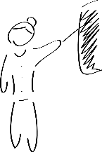
Резюме — дуальная система: два мира под одной крышей
Мир труда
Система образования
Профессия
Предприятие
«Дуальность» = 2 места обучения
Колледж
Работодатель
Учащийся
Палаты и социальные партнеры
Государство (федерация и земли)
Определение, надзор и проверка содержания учебы на пред-приятии на основе консенсуса
Формирует законодательные рамочные условия и предоставляет ресурсы для школьной части профобразования; передает государственные задачи ведомствам, социальным партнерам и палатам
Notes:
Messages
Summary of stakeholders and their linkages adding up to the „House of Dual VET“
The Dual VET system manages to bring the worlds (work and education) under one roof and through this has proven again and again its capacity for modernizing itself according to the demands of economy and society
The central actors of Dual VET are employer and trainee
Government and industry share a role in VET delivery
Government, chambers and social partners provide the foundation for Dual VET

Slide 20
III. Преимущества дуального профобразования
Учащиеся
Получают профессиональные навыки и умения для работы и трудовой деятельности
Получают оплату труда в период профобучения
Учатся в реальных рабочих условиях на производстве (машины, установки, рабочие процессы и т. д.)
Идентифицируют себя с обучающим предприятием и выбранной специальностью
Приобретают квалификацию для последующих образовательных мероприятий
Работодатели
Получают компетентных специалистов, точно соответствующих требованиям предприятия (по сравнению со сторонними кандидатами)
Повышают производительность и качество услуг и продукции
Достигают в среднесрочной перспективе большей отдачи на вложенный капитал в результате своих образовательных усилий
Участвуют в разработке стандартов профобразования
Экономят на расходах на подбор и переобучение персонала
Вносят свой вклад в социальную ответственность бизнеса
Государство
Получает политические преимущества благодаря позитивному влиянию дуального профобразования на экономику и общество
Закрывает потребность в специалистах с участием бизнеса (производственное обучение)
Обладает в высшей степени способной к модернизации системой профобразования (технологические измерения)
Может эффективно управлять профобразованием и обеспечивать его качество
Усиливает формализованное сотрудничество с бизнесом благодаря регулированию производственного обучения
Заблаговременно получает сигналы о тенденциях в экономике и на рынке труда
Вклад
Бизнес/общество
Мощь экономики и конкурентоспособность
Гармонизация спроса и предложения (работодатели и работники)
Социальная и экономическая интеграция молодежи
Notes:
Messages
Slide summarizes what each of the stakeholders gains from Dual VET
There is a „Triple Win“ of Dual VET
Companies significantly benefit both in short and long-term
Matching of training market with labor market through Dual VET avoids some potential social and economic costs of labor market mismatch

Slide 21
III. Актуальные проблемы
Учащиеся
Поиск места для профобучения: кандидаты без места для профобучения: (2018 г.: 78 600); нижение числа обучающих предприятий (особенно малых и средних) с 24 % (2009 г.) до 19,8 % (2017 г.)
Рост требований к рабочему месту/учебному месту на предприятии (иностранные языки и т. д.)
Улучшение возможностей учебы на протяжении всей жизни (особенно для кандидатов в возрасте)
Доступ к дуальному профобразованию и работе благодаря компетенциям, полученным неформальным путем
Работодатели
Поиск учащихся: рост числа незанятых мест для профобучения с 19 800 (2010 г.) до 57 700 (2018 г.);
Поиск компетентных учащихся, которые обладают способностями, знаниями и нормами поведения для профобучения («готовность к профобучению»)
Включение в процесс людей с ограниченными возможностями
Государство
Уже прогнозируется дефицит специалистов
Демографические изменения ведут к уменьшению количества
молодежи на рынке труда
Тенденция молодежи все чаще выбирать высшее образование
Сильные региональные отличия с точки зрения предложения профобучения и спроса на него
Включение в процесс людей с ограниченными возможностями
Вклад
Бизнес/общество
Отдельные группы имеют сложности при поиске места для профобучения и в начале рабочей деятельности
Непростая задача соответствия нынешним требованиям предприятий к специалисту
Источник: Отчет данных в области профессионального образования BIBB (2019)
и Федеральное статистическое управление
Notes:
Messages
Slide summarizes current challenges for Dual VET in Germany
The Dual VET system faces a number of challenges
Dual VET in Germany may also benefit by learning from the experiences of other countries with VET to deal with these challenges
A strength of the Dual VET system is also displayed in the fact, that through institutional research and monitoring challenges and problems are known very early on, providing politics with evidence for required action.

Slide 22
IV. Почему дуальное профессиональное образование функционирует в Германии
Исторически сложившаяся система
Высокоразвитая промышленная нация имеет большую потребность в квалифицированных специалистах на рынке труда
Развитые малые и средние предприятия
Обучающие предприятия знают о преимуществах и имеют необходимые возможности и компетенции для профобразования
Влиятельное и компетентное представительство работодателей и работников (палаты, профсоюзы, ассоциации)
Широкое общественное признание стандартов профобразования благодаря сильной роли социальных партнеров и культуре совместной деятельности
Эффективные возможности управления государства
Компетентные преподаватели и квалифицированный обучающий персонал на производстве
Подготовка молодых людей общеобразовательной системой к профобразованию
Notes:
Messages
Slide shows under which auxiliary structural conditions Dual VET operates in Germany
Without these structural conditions in place, Dual VET would not work in the same way
A wholesale transfer of German Dual VET to other countries where these conditions are not in place therefore is not possible

Slide 23
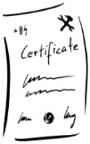
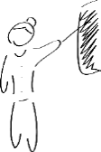
V. Пять показателей качества профессионального образования
Сотрудничество между политиками, бизнесом и
социальными партнерами
Например, экзаменационная комиссия, стандарты профобразования
2. Учеба в ходе рабочего процесса
Например, производственное обучение = 70 %
3. Признание национальных стандартов
Например, стандартов профобразования, свидетельства палаты
Квалифицированный персонал профобразования
Например, квалифицированные инструкторы на предприятиях
и преподаватели
5. Институциональные исследования и консультирование
Например, отчет о профобразовании BIBB, стандарты профобразования
Notes:
Messages
The 5 quality features are derived from the experiences of Dual VET in Germany and define general key characteristics a demand-oriented VET system should have
The 5 quality features may also provide some guidance toward which elements of the Dual VET could be utilized for strengthening quality of VET in other countries

Slide 24
VI. Другие источники
Цифры и факты
Отчет BIBB о профобразовании (ссылка)
Федеральное статистическое управление (ссылка)
Портал данных BMBF (ссылка)
Стандарты профобразования
Брошюра BIBB: «Регламенты профобразования и как они составляются» (ссылка)
Примеры регламентов и рамочных учебных программ (BIBB) (ссылка)
Юридические документы
Закон о профессиональном образовании (ссылка)
Закон об охране труда несовершеннолетних (ссылка)
Интернет-сайты
GOVET
BMBF
BIBB
Контакт при наличии вопросов
govet@govet.international
Notes:
Message
Slide provides resources in case of further requests for information

Slide 25
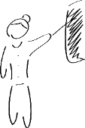
VII. Основные понятия
Синий
Красный
Мир труда
Система образования
Молодежь / учащиеся
Работодатели
Производственный обучающий персонал
Преподаватели в колледже
Экзаменационная комиссия
Свидетельство об окончании/ свидетельство о присвоении квалификации
Палаты
Социальные партнеры (профсоюзы и ассоциации работодателей)
Политика (федерация и земли)
Поддержка участников
Проверка участников
Исследования в области профобразования
Стандарты дуального профобразования

Slide 26
The one-stop shop for international
Vocational Education and Training Cooperation
The one-stop shop for international
Vocational Education and Training Cooperation
GOVET – German Office for international
Cooperation in VET at BIBB
Robert Schuman-Platz 3
D-53175 Bonn
govet@govet.international
www.govet.international

